Slide 1
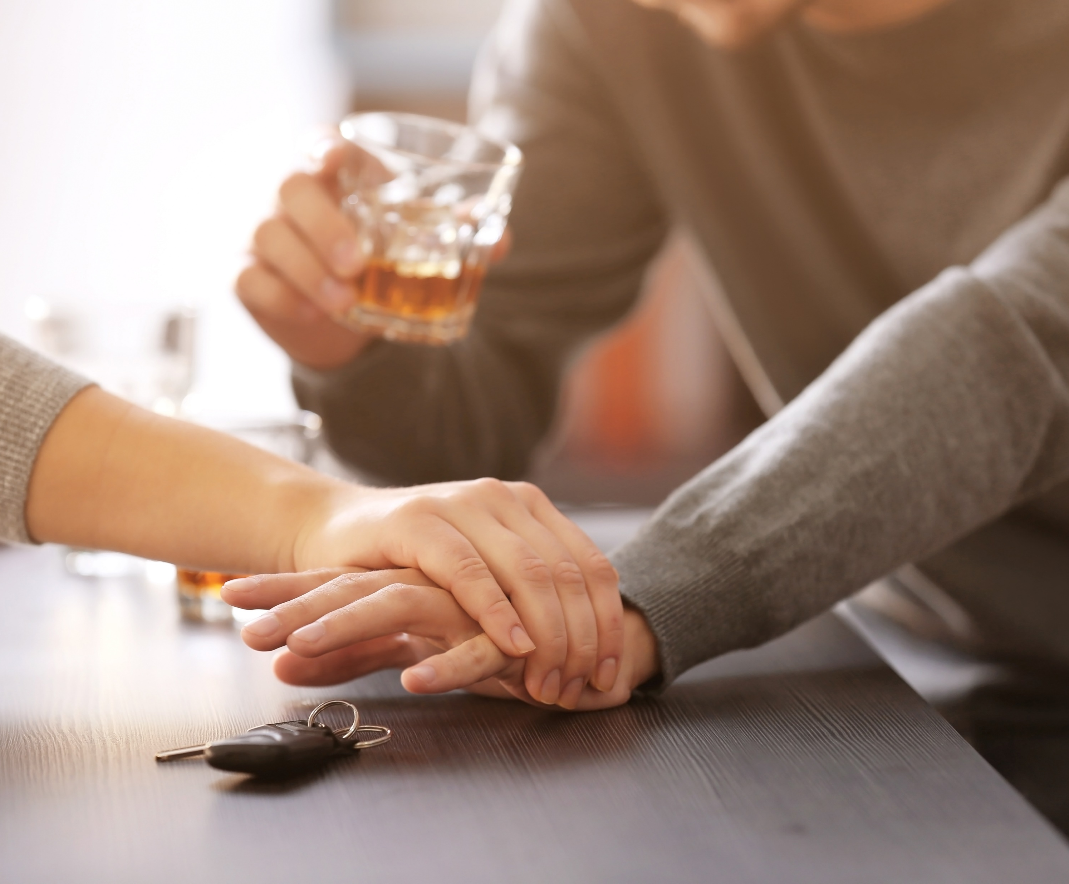
Zéro verre consommé au volant c’est gagné
4ème A
Collège du Pays Blanc

